Slide 1
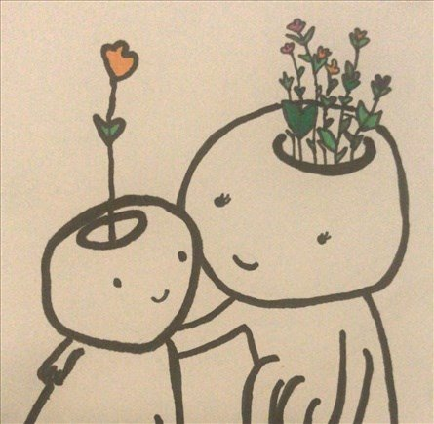
DEĞERLER EĞİTİMİ
SAYGI/SEVGİ

Slide 2
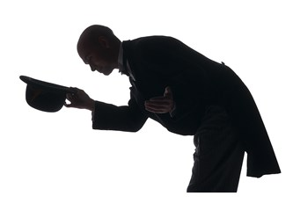
Nedir SAYGI?

Slide 3
Saygı ile ilgili akla gelen kavramlardan bahseder misiniz?
SAYGI

Slide 4
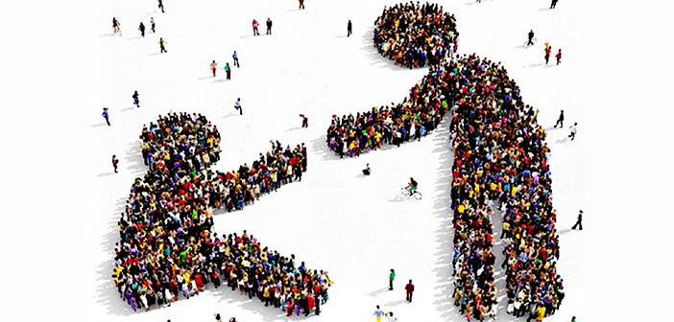
SAYGI:
Başkalarını ,kendini
rahatsız etmekten çekinme duygusu, inceliği.
İnsanlara kendisinin önemsendiğini ve değer verildiğini gösteren söz ve davranışlardır.

Slide 5
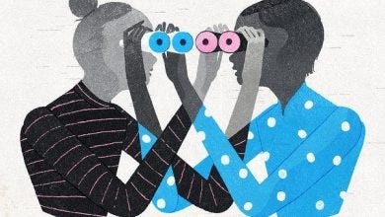
ANLAYABİLMEKTİR.
OLDUĞU GİBİ KABUL ETMEKTİR.
DİNLEYEBİLMEKTİR.
DEĞER VERMEKTİR.

Slide 6
Saygıyı ifade eden ve etmeyen örnekler oluşturalım,sınıfça değerlendirelim.
SAYGIDIR. | SAYGI DEĞİLDİR.
1.Sizinle aynı görüşte olmasam da fikirlerinizi benimle paylaşmanızdan memnuniyet duydum. | 1.Benim gibi düşünmüyorsan seni dinlememe gerek yok.

Slide 7
Aşağıda bazı olaylar verilmiştir.Verilen durumlardan hareketle düşüncelerinizi paylaşınız.
Durum | Ne hissedersiniz? | Siz yapsaydınız nasıl özür dilerdiniz?
1.Arkadaşınızdan birinin kıyafetlerinin eski olduğu gördünüz.
2.Sınıfta öğretmeninizden söz alarak konuşurken bazı arkadaşılarınızı konuşmaya başladı.
3.Sınıfta biraz kilolu olan öğrenciyle birkaç arkadaşı ŞİŞKO diyerek dalga geçtiğini gördünüz.
4.Annesi ile babası ayrı olan bir öğrenciyle arkadaşlarının dalga geçtiğini gördünüz.

Slide 8
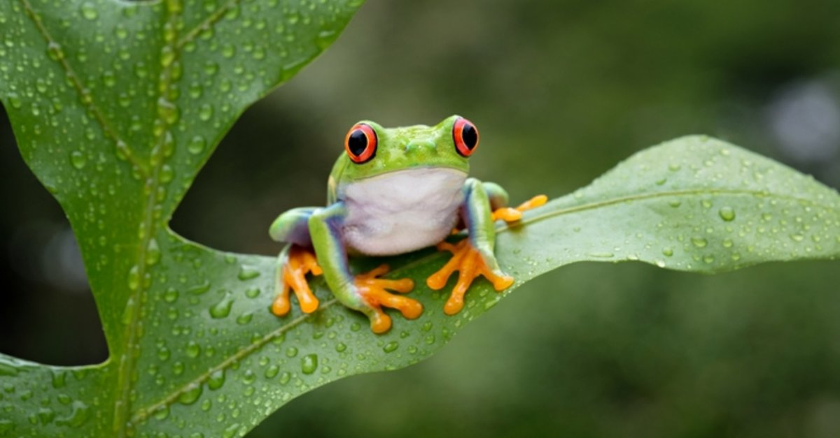
ETKİNLİK ZAMANI
PEKİŞTİRME ÇALIŞMASI:Masalın sonunu tamamlama çalışması.
BİZ BİZE BENZERİZ
Bir zamanlar Mavi ormanda şirin mi şirin bir kurbağa yavrusu yaşarmış. Neşeli neşeli zıplar, zıplarmış. Herkesle dost, herkesle ahbapmış. Kimsenin kalbini kırmaz, herkese güler yüz gösterirmiş. Günlerden bir gün bir nilüfer yaprağının üzerinde güneşlenirken sudaki yansımasını fark etmiş. Aman Allah’ım! Ne kadar da çirkinmiş. Tekrar bakmış kendine bir daha da bakamamış görüntüsüne.

Slide 9
Patlak iki gözü varmış başının tepesinde. Ağlamaya başlamış, şu dostları ne kadar da güzelmiş halbuki, saka kuşu ,sincap kardeş, rengârenk kelebek hatta kara karga bile…. Karalar bağlamış küçük kurbağa. Kimseyle konuşmaz olmuş, ağzına kilit vurmuş. Bu kilidin anahtarını da yaşlı kaplumbağa bulmuş…
( Masalın sonunu öğrencilerden tamamlamasını isteyiniz. Masalın ana fikri üzerinde sohbet ediniz. Farklıklara saygının önemini vurgulayınız. Her bireyin farklı olduğu , farklılıklarımız sevip kendimize saygımızı yitirmemiz gerektiği üzerinde çalışmayı tamamlayınız.)

Slide 10
Rehber Öğretmen
Raziye YAVUZ

